Slide 1
Лекция 6. Файловый сервер и FSRM

Slide 2
Цель лекции
Понять, как Windows Server предоставляет общие файловые ресурсы по SMB
Различать разрешения общего доступа, NTFS-разрешения и итоговые эффективные права
Настраивать доступ к папкам через группы безопасности и сетевые диски
Использовать FSRM для квот, файловых экранов и контроля использования хранилища

Slide 3
Учебный сценарий лекции
На сервере fs01 создаются ресурсы Public, Students и Teachers
Доступ выдаётся не пользователям напрямую, а группам домена company.test
Студент проверяет доступ с client01 по UNC-пути и через сетевой диск
В конце разбирается ошибка: в шаре Full Control, но файл всё равно не открывается

Slide 4
Учебные вопросы
1. Назначение файлового сервера и протокола SMB.
2. Создание общих папок и использование UNC-путей.
3. Разрешения файловой системы NTFS и наследование прав доступа.
4. Разрешения общего доступа и определение итоговых эффективных прав.
5. Разграничение доступа к файловым ресурсам с использованием групп безопасности.

Slide 5
Учебные вопросы
6. Настройка сетевых дисков, домашних каталогов и перемещаемых профилей.
7. Назначение и основные возможности File Server Resource Manager.
8. Настройка квот, файловых экранов и отчётов об использовании хранилища.
9. Разбор кейса: почему пользователь имеет Full Control в шаре, но получает Access Denied.

Slide 6
1. Зачем нужен файловый сервер
Файловый сервер централизует хранение общих документов, учебных материалов и домашних каталогов
Централизованное хранение позволяет управлять доступом, резервным копированием и аудитом
SMB (Server Message Block) — протокол сетевого доступа к файлам и принтерам в Windows-сетях
Без файлового сервера данные расходятся по рабочим станциям и становятся трудноуправляемыми

Slide 7
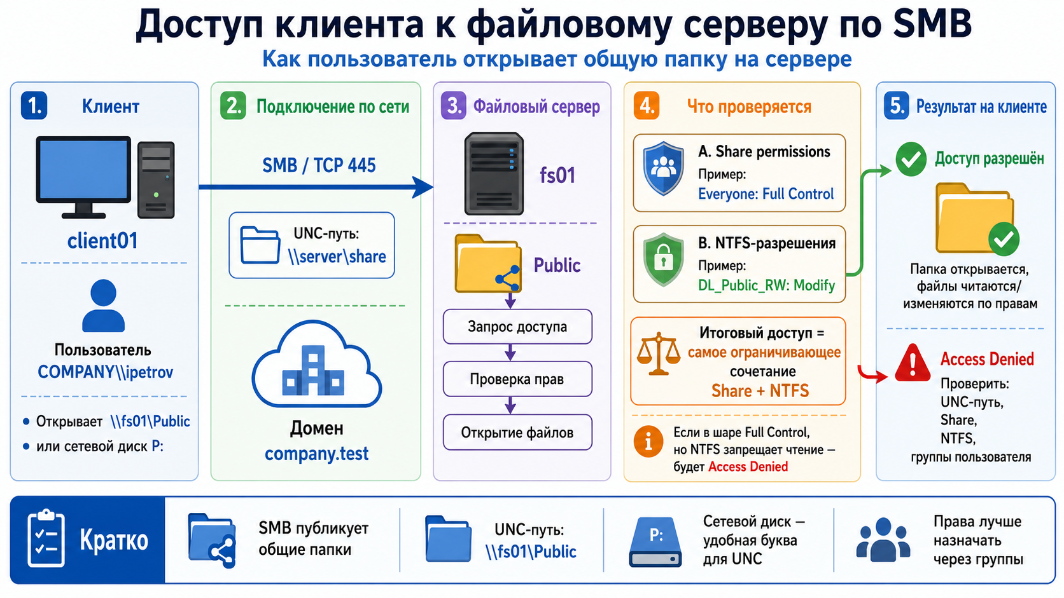
Схема: доступ клиента к файловому серверу по SMB

Slide 8
Установка роли файлового сервера
Роль File Server входит в File and Storage Services и обычно доступна в Windows Server изначально
Командлет `Install-WindowsFeature` устанавливает компоненты; пример: `Install-WindowsFeature FS-FileServer -IncludeManagementTools`
Командлет `Get-WindowsFeature FS-FileServer` проверяет состояние роли
После установки важно сразу планировать структуру папок и группы доступа

Slide 9
2. Общая папка и UNC-путь
Share — опубликованная по сети папка, к которой клиенты обращаются через SMB
UNC (Universal Naming Convention) — сетевой путь вида `\\server\share`
Пример UNC-пути: `\\fs01\Public` открывает общий ресурс Public на сервере fs01
Путь не должен зависеть от локальной буквы диска сервера, потому что клиент видит сетевое имя

Slide 10
Создание папки и общего ресурса
Команда `New-Item` создаёт каталог; пример: `New-Item -ItemType Directory "C:\Shares\Public"`
Эталон для учебного файлового сервера: на уровне шары дают широкий доступ, а реальные ограничения делают через NTFS
Командлет `New-SmbShare` публикует каталог; пример: `New-SmbShare -Name "Public" -Path "C:\Shares\Public" -FullAccess "Everyone"`
Командлет `Get-SmbShare` показывает опубликованные ресурсы; пример: `Get-SmbShare`
После публикации ресурс проверяют с клиента по пути `\\fs01\Public`

Slide 11
3. NTFS-разрешения
NTFS-разрешения управляют доступом к файлам и папкам на уровне файловой системы сервера
Основные права: Read, Write, Modify, Full Control и специальные разрешения
Наследование передаёт права от родительской папки к дочерним папкам и файлам
NTFS действует и локально на сервере, и при доступе по сети через SMB

Slide 12
Настройка NTFS через icacls
Команда `icacls` показывает и изменяет ACL файлов и папок; пример: `icacls "C:\Shares\Public"`
Перед точной настройкой отключают наследование; пример: `icacls "C:\Shares\Public" /inheritance:d`
Ключ `/inheritance:d` отключает наследование и копирует текущие родительские ACL в явные записи
Пример выдачи Modify: `icacls "C:\Shares\Public" /grant "COMPANY\DL_Public_RW:(OI)(CI)M"`
`(OI)(CI)` означает наследование на файлы и подпапки, а `M` означает Modify
После изменения проверяют итоговый ACL командой `icacls "C:\Shares\Public"`

Slide 13
4. Разрешения общего доступа
Share permissions действуют только при сетевом доступе к опубликованной папке
В учебной модели на шаре задают `Everyone: Full Control`, чтобы не смешивать два уровня ограничений
Реальный доступ пользователям ограничивают через NTFS-разрешения на папке
Итоговый доступ по сети всё равно определяется самым ограничивающим сочетанием share permissions и NTFS
Если в шаре Full Control, но в NTFS нет чтения, пользователь получит Access Denied

Slide 14
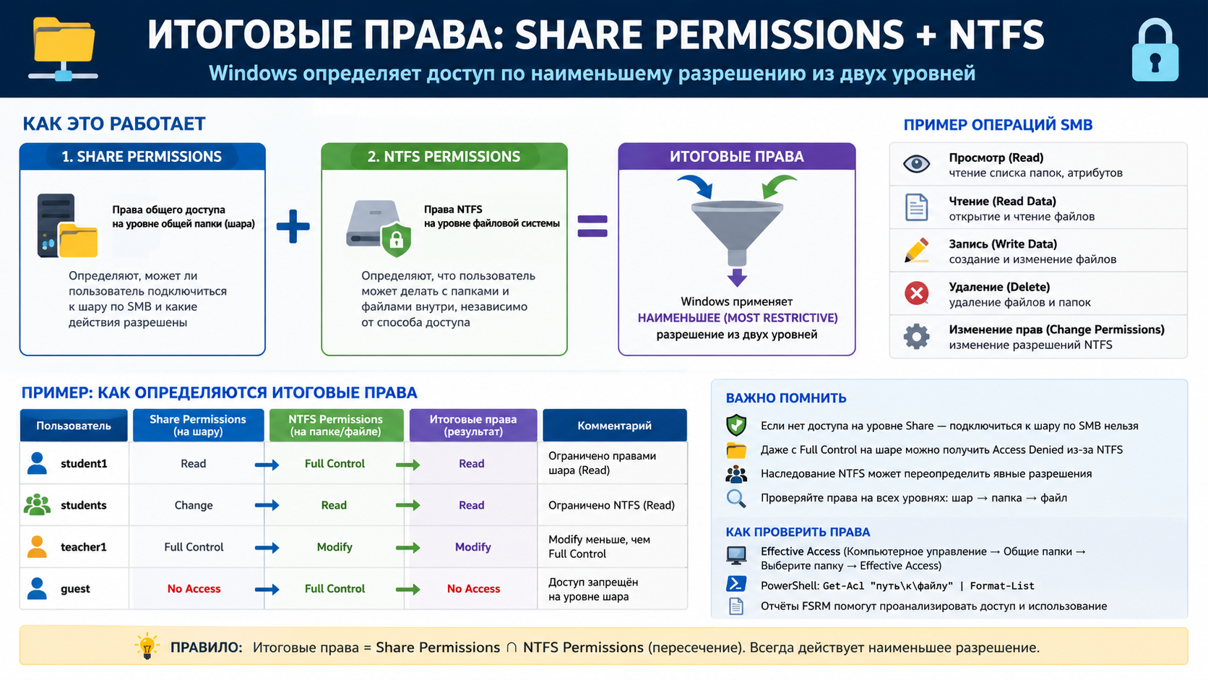
Диаграмма: итоговые права Share permissions плюс NTFS

Slide 15
Проверка разрешений общего доступа
Командлет `Get-SmbShareAccess` показывает разрешения шары; пример: `Get-SmbShareAccess -Name Public`
Командлет `Grant-SmbShareAccess` выдаёт право на шару; пример: `Grant-SmbShareAccess -Name Public -AccountName "COMPANY\DL_Public_RW" -AccessRight Change`
Командлет `Revoke-SmbShareAccess` удаляет лишнее право; пример: `Revoke-SmbShareAccess -Name Public -AccountName Everyone -Force`
Проверять нужно и шару, и NTFS, потому что это два разных уровня доступа

Slide 16
5. Доступ через группы безопасности
Права на папку не стоит назначать отдельным пользователям: это усложняет сопровождение
Для ресурса создают группы чтения и изменения, например DL_Public_Read и DL_Public_RW
Пользователей включают в глобальные группы ролей, а глобальные группы включают в доменные локальные группы ресурса
Так сохраняется модель AGDLP, изученная на предыдущей лекции по объектам AD

Slide 17
Проверка групп пользователя
Команда `whoami /groups` показывает группы текущего пользователя; пример: `whoami /groups`
Командлет `Get-ADGroupMember` показывает участников группы; пример: `Get-ADGroupMember DL_Public_RW`
Если пользователя только что добавили в группу, ему может потребоваться выйти и войти заново
Маркер доступа формируется при входе, поэтому старый сеанс может не видеть новое членство

Slide 18
6. Сетевые диски
Сетевой диск назначает UNC-пути удобную букву, например P: для `\\fs01\Public`
Команда `net use` подключает диск; пример: `net use P: \\fs01\Public /persistent:yes`
Команда `net use` без параметров показывает текущие подключения
В домене сетевые диски обычно назначают через Group Policy Preferences, а не вручную

Slide 19
Домашние каталоги
Home folder — личная сетевая папка пользователя, обычно доступная только ему и администраторам
Командлет `Set-ADUser` задаёт только атрибуты в Active Directory; пример: `Set-ADUser ipetrov -HomeDirectory \\fs01\Home$\ipetrov -HomeDrive H:`
В отличие от ADUC, PowerShell сам не создаёт папку пользователя и не назначает NTFS-разрешения
Символ `$` в имени шары скрывает ресурс из обычного просмотра сети, но не заменяет разрешения
Проверка выполняется входом пользователя и открытием диска H:

Slide 20
Автоматизация создания домашней папки
Сначала создают физическую папку; пример: `New-Item -ItemType Directory "C:\Shares\Home\ipetrov"`
Затем отключают наследование; пример: `icacls "C:\Shares\Home\ipetrov" /inheritance:d`
Пользователю выдают права на его папку; пример: `icacls "C:\Shares\Home\ipetrov" /grant "COMPANY\ipetrov:(OI)(CI)M"`
После этого задают атрибуты AD: `Set-ADUser ipetrov -HomeDirectory \\fs01\Home$\ipetrov -HomeDrive H:`
Только сочетание папки, NTFS-прав и атрибутов AD даст рабочий диск H:

Slide 21
Перемещаемые профили
Roaming profile — профиль пользователя, который хранится на сервере и загружается на разных ПК
Профили помогают сохранить пользовательское окружение, но могут резко замедлять вход и выход при большом объёме данных
Не используют roaming profiles для папок Downloads и Desktop, если студенты сохраняют туда ISO-образы и большие файлы
Современная практика чаще использует Folder Redirection для отдельных папок вместо копирования всего профиля
Пример настройки профиля: `Set-ADUser ipetrov -ProfilePath \\fs01\Profiles$\ipetrov`

Slide 22
7. Назначение FSRM
FSRM (File Server Resource Manager) — компонент Windows Server для управления использованием файлового хранилища
FSRM помогает задавать квоты, файловые экраны, классификацию и отчёты по хранилищу
Он не заменяет права доступа, а дополняет файловый сервер административными ограничениями
В учебной сети FSRM нужен для запрета исполняемых файлов и ограничения размера домашних папок

Slide 23
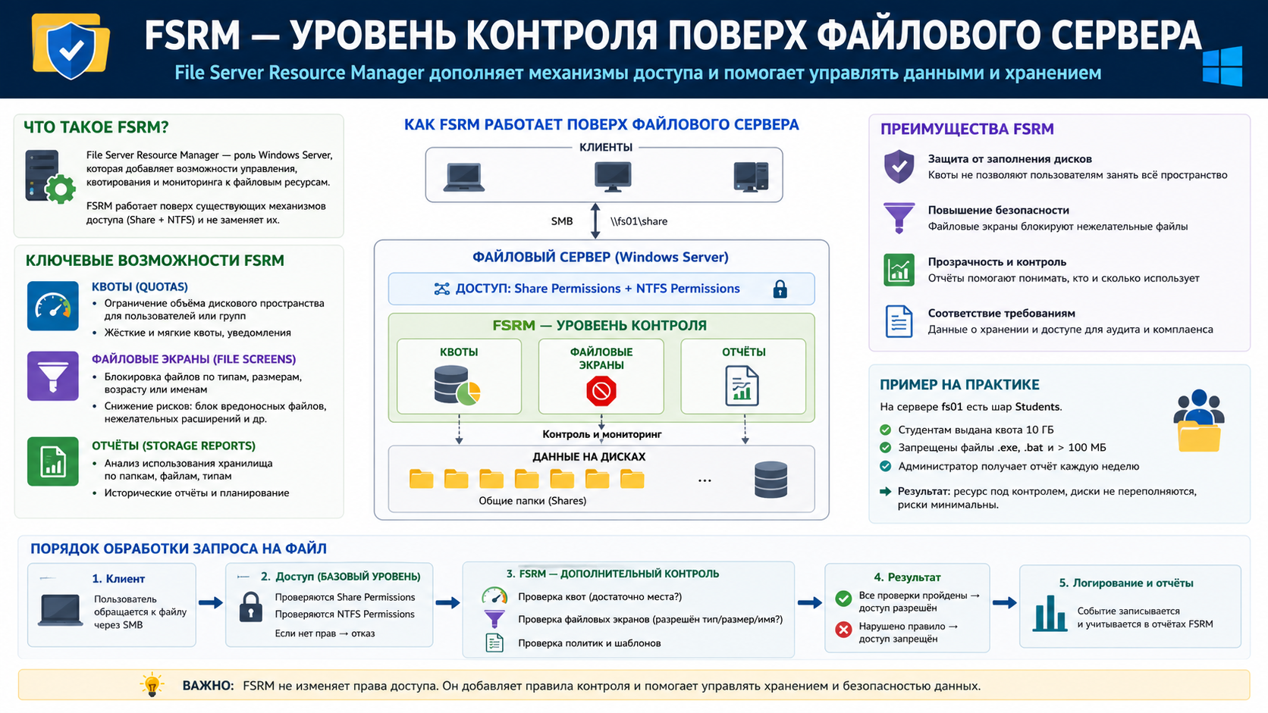
Схема: FSRM как уровень контроля поверх файлового сервера

Slide 24
Установка FSRM
Командлет `Install-WindowsFeature` устанавливает FSRM; пример: `Install-WindowsFeature FS-Resource-Manager -IncludeManagementTools`
Консоль File Server Resource Manager открывается из Server Manager или Administrative Tools
Командлет `Get-WindowsFeature FS-Resource-Manager` проверяет установку компонента
После установки можно создавать шаблоны квот и файловые экраны

Slide 25
8. Квоты FSRM
Quota — ограничение объёма данных в папке, например 1 ГБ на домашний каталог
Жёсткая квота запрещает превышение лимита, мягкая квота только предупреждает и фиксирует событие
Командлет `New-FsrmQuota` создаёт квоту; пример: `New-FsrmQuota -Path C:\Shares\Home -Size 1GB`
Проверка выполняется через консоль FSRM или командлет `Get-FsrmQuota`

Slide 26
Файловые экраны и отчёты
File screen запрещает сохранять файлы выбранных типов, например `.exe` или `.bat`, в учебной папке
Командлет `New-FsrmFileScreen` создаёт экран; пример: `New-FsrmFileScreen -Path C:\Shares\Students -IncludeGroup "Executable Files"`
Отчёты FSRM помогают увидеть крупные файлы, дубликаты и активное использование хранилища
Файловый экран не заменяет антивирус, но снижает риск хранения нежелательных типов файлов

Slide 27
9. Кейс: Full Control в шаре, но Access Denied
Симптом: в разрешениях общего доступа пользователь имеет Full Control, но файл не открывается
Главная причина: NTFS-разрешения более строгие и ограничивают доступ на файловой системе
Другая причина: пользователь не состоит в нужной группе или ещё не выполнил повторный вход
Проверять нужно по уровням: UNC-путь, share permissions, NTFS ACL, группы пользователя и наследование

Slide 28
Алгоритм диагностики Access Denied
`Get-SmbShareAccess -Name Public` проверяет права общего доступа к ресурсу
`icacls C:\Shares\Public` проверяет NTFS ACL на реальной папке
`whoami /groups` на клиенте показывает, есть ли нужная группа в маркере пользователя
Если группа добавлена недавно, пользователь выходит из системы и входит снова для обновления маркера

Slide 29
Effective Access как проверка итоговых прав
Effective Access показывает расчетный итоговый доступ пользователя или группы к папке
Проверка учитывает членство в группах, явные разрешения, наследование и запрещающие записи
Инструмент полезен, когда GUI показывает много ACL и трудно понять реальный результат
После изменения групп пользователь должен войти заново, иначе старый маркер может показать старые права

Slide 30
Порядок проверки SMB-доступа
Сначала проверяется имя сервера и UNC-путь: `\\fs01\Public`
Затем проверяются share permissions командой `Get-SmbShareAccess -Name Public`
На учебном стенде ожидается `Everyone: Full`, а ограничения ищут на уровне NTFS
После этого проверяются NTFS-разрешения командой `icacls "C:\Shares\Public"`
В конце проверяется членство пользователя командой `whoami /groups` на клиенте

Slide 31
Итоги лекции
SMB публикует файловые ресурсы, а UNC-путь задаёт сетевой адрес общей папки
Итоговые права по сети определяются сочетанием share permissions и NTFS-разрешений
Группы безопасности делают доступ управляемым и позволяют применять модель AGDLP
FSRM добавляет квоты, файловые экраны и отчёты, но не заменяет ACL
Access Denied диагностируется по уровням, а не только по настройке шары

Slide 32
Контрольные вопросы
Чем UNC-путь отличается от локального пути на сервере?
Почему Full Control на шаре не гарантирует доступ к файлу?
Какую команду использовать для просмотра NTFS-разрешений папки?
Зачем домашний каталог настраивают через AD, а не только создают папку вручную?
Чем квота FSRM отличается от файлового экрана?

